Slide 1
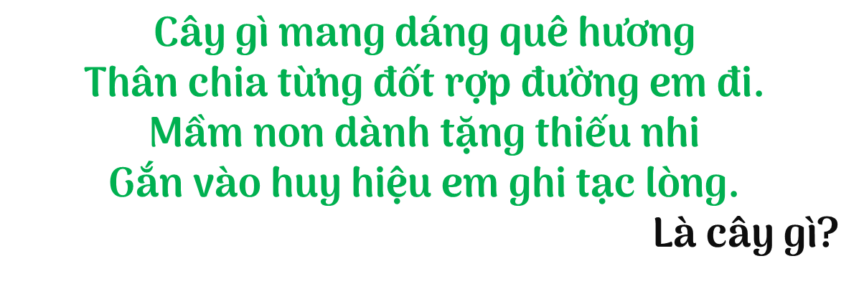

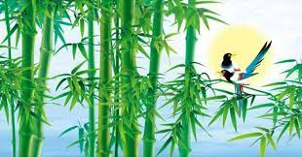
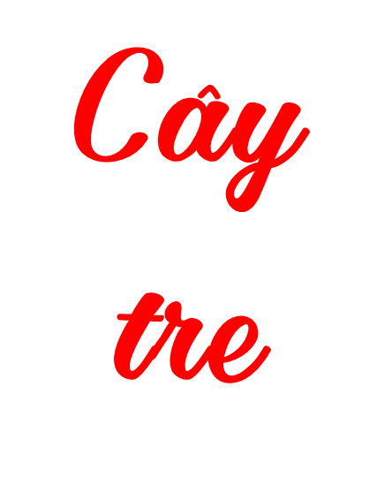

Slide 2
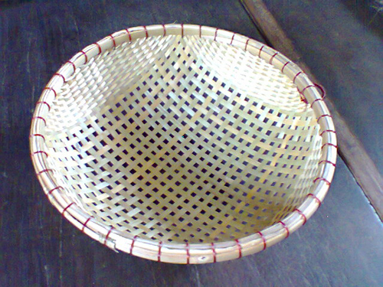
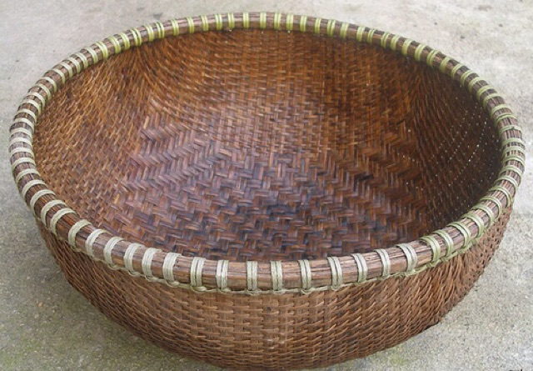
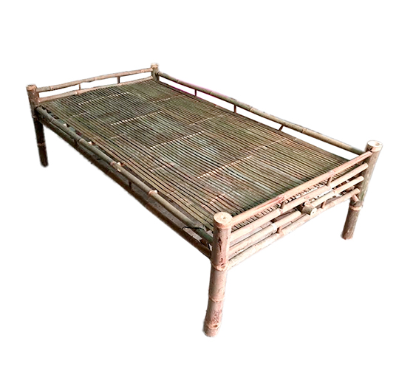
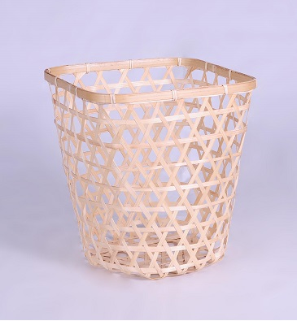
Hãy kể tên các dụng cụ bằng tre sau:
Rổ tre
Thúng tre
Chõng tre
Sọt tre

Slide 3

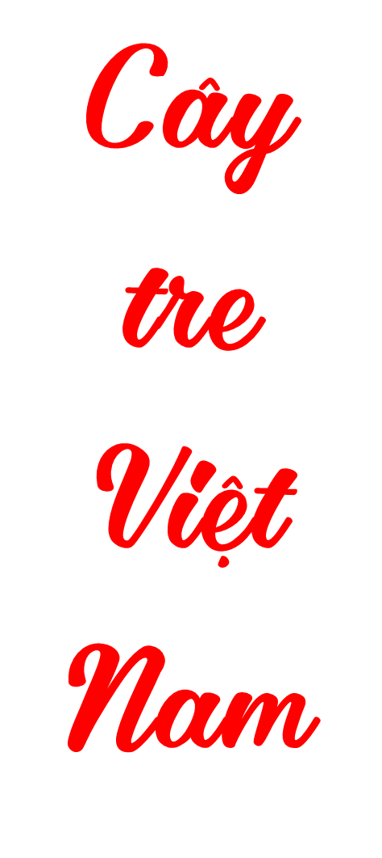
- Thép Mới-
Notes:
Giáo án của Thảo Nguyên (0979818956)

Slide 4
ĐỌC VÀ TÌM HIỂU CHUNG:
I.

Slide 5
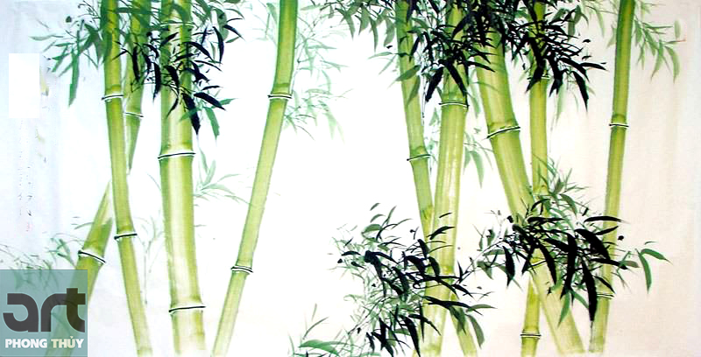

Cây tre là người bạn thân của nông dân Việt Nam. Tre (và những cây cùng họ) là thứ cây có mặt ở khắp mọi nơi trên đất nước ta. Tre có một vẻ đẹp giản dị và nhiều phẩm chất đáng quý. Tre gắn bó lâu đời với con người (đặc biệt là người nông dân) trong cuộc sống hàng ngày, trong lao động sản xuất và trong chiến đấu bảo vệ quê hương, đất nước. Tre là bạn đồng hành của dân tộc ta trên con đường đi tới tương lai.
Notes:
Giáo án của Thảo Nguyên (0979818956)

Slide 6
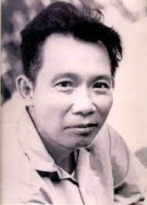
a.
Tác giả
Tên thật: Hà Văn Lộc (1925- 1991)
Quê : Tây Hồ- Hà Nội (sinh ra ở Nam Định)
Phong cách sáng tác : giàu chất trữ tình, cảm hứng nổi bật là ca ngợi tinh thần yêu nước của nhân dân ta.
Sáng tác tiêu biểu: Hữu Nghị; Như anh em một nhà; Qua một vùng bị chiếm đóng...
Notes:
Giáo án của Thảo Nguyên (0979818956)

Slide 7
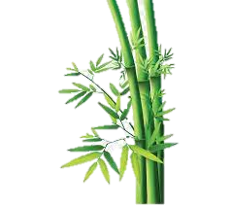
b
Tác phẩm
Xuất xứ
- Sáng tác năm 1955
- Là lời bình cho bộ phim tài liệu “Cây tre Việt Nam” do các nhà điện ảnh Ba Lan thực hiện sau khi kháng chiến chống thực dân Pháp kết thúc.
Thể loại
Thể kí có tính chất tùy bút
PTBĐ
Thuyết minh kết hợp nghị luận, miêu tả, biểu cảm.
Notes:
Giáo án của Thảo Nguyên (0979818956)

Slide 8

Phần 1. Từ đầu đến “chí khí như người ”: Cây tre có mặt ở mọi nơi trên đất nước ta và có những phẩm chất đáng quý.
Phần 2. Tiếp theo đến “ chung thủy ”: Tre gắn bó với con người trong cuộc sống hàng ngày và trong lao động.
Phần 3. Tiếp theo đến “ Tre, anh hùng chiến đấu ”: Tre sát cánh trong cuộc chiến đấu bảo vệ tổ quốc.
Phần 4. Còn lại: Tre là người bạn của dân tộc ta.
Notes:
Giáo án của Thảo Nguyên (0979818956)

Slide 9

1
Giới thiệu chung về cây tre
Chi tiết, hình ảnh | Phẩm chất | Nghệ thuật | Tình cảm của tác giả
Họ hàng nhà tre:
Tính chất, đặc điểm:
Hình dáng:
Notes:
Giáo án của Thảo Nguyên (0979818956)

Slide 10
Chi tiết, hình ảnh | Phẩm chất | Nghệ thuật | Tình cảm của tác giả
Họ hàng nhà tre:
Tính chất, đặc điểm
Hình dáng
Nứa, trúc, mai, vầu
Gắn bó
- Ca ngợi vẻ đẹp của cây tre từ hình dáng đến đặc tính của loài cây thân thuộc nhưng lại gợi đến tính cách, phẩm chất của con người của con người Việt Nam.
+ Bộc lộ niềm tự hào, tình yêu mãnh liệt của mình với cây tre, và con người Việt Nam.
- Ở đâu cũng có,
- Ở đâu cũng sống,
- Ở đâu cũng xanh tốt...
- Sức sống mãnh liệt
- Tính từ, phép tu từ so sánh, nhân hóa
- Thẳng thắn, kiên cường, thủy chung, bất khuất, giản dị,…
- Mọc thẳng, cứng cáp, dẻo dai, vững chắc…
- Tre vươn mộc mạc, màu tre tươi nhũn nhặn
Notes:
Giáo án của Thảo Nguyên (0979818956)

Slide 11
2
Sự gắn bó của cây tre với con người và dân tộc Việt Nam
Cây tre là người bạn thân của dân tộc Việt Nam, bạn thân của nhân dân Việt Nam.
Trong đời sống sinh hoạt, lao động
Trong đời sống văn hóa, tinh thần
Trong chiến đấu và bảo vệ Tổ quốc
Notes:
Giáo án của Thảo Nguyên (0979818956)

Slide 12



2
Sự gắn bó của cây tre với con người và dân tộc Việt Nam
Trong đời sống sinh hoạt, lao động
Trong đời sống văn hóa, tinh thần
Trong chiến đấu và bảo vệ Tổ quốc
Notes:
Giáo án của Thảo Nguyên (0979818956)

Slide 13
a. Trong đời sống sinh hoạt, lao động
Nghệ thuật | Từ ngữ biểu hiện | Tác dụng
- Trùm lên âu yếm, ăn ở với người, giúp người, vất vả mãi với người….
Nhân hóa
Cây tre gần gũi, thân thuộc với con người.
Dưới bóng tre xanh
(3 lần)
Hình ảnh cây tre bao trùm không gian làng quê.
Điệp ngữ
Trạng ngữ chỉ thời gian, cách thức
- Lâu đời, đời đời kiếp kiếp, đã mấy nghìn năm, từ nghìn đời nay
Nhấn mạnh sự đồng hành, gắn bó lâu đời.
- Tre là cánh tay của người nông dân.
Vai trò quan trọng, hỗ trợ đắc lực với nhân dân
So sánh
Notes:
Giáo án của Thảo Nguyên (0979818956)

Slide 14
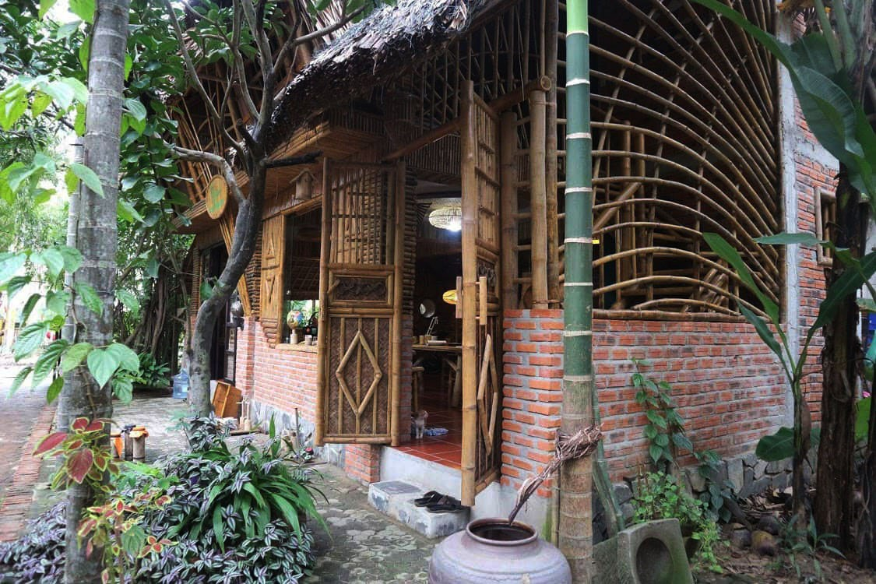
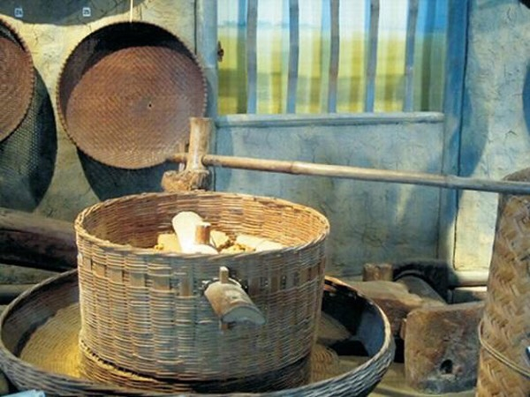
a. Trong đời sống sinh hoạt, lao động
Notes:
Giáo án của Thảo Nguyên (0979818956)

Slide 15
b. Trong đời sống văn hóa, tinh thần
Chi tiết, hình ảnh | Sự gắn bó | Nghệ thuật
- Lọt lòng: nằm nôi tre
- Tuổi thơ: chơi chắt với que chuyền tre
- Thời thanh xuân: nỉ non dưới bóng tre
- Tuổi già: làm bạn với điếu cày
- Nhắm mắt xuôi tay: giường tre
- Sống chết có nhau, chung thủy
- Niềm vui tuổi thơ
Liệt kê
Nhân hóa
- Niềm vui tuổi già
→ Suốt cuộc đời, tre làm bạn với con người
Notes:
Giáo án của Thảo Nguyên (0979818956)

Slide 16
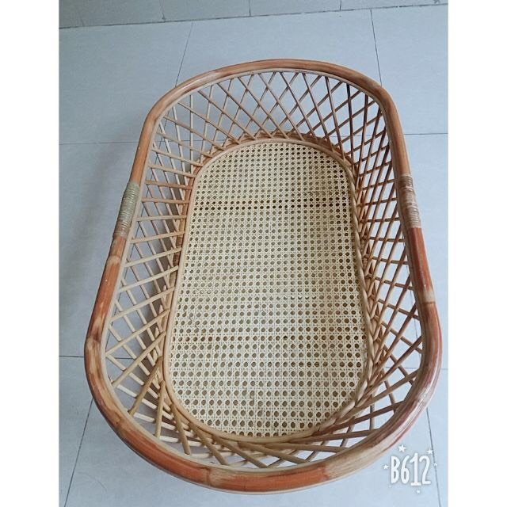
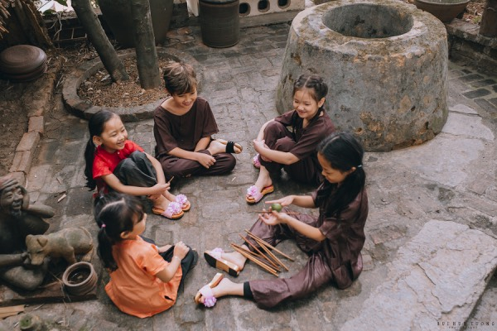
b. Trong đời sống văn hóa, tinh thần
Notes:
Giáo án của Thảo Nguyên (0979818956)

Slide 17
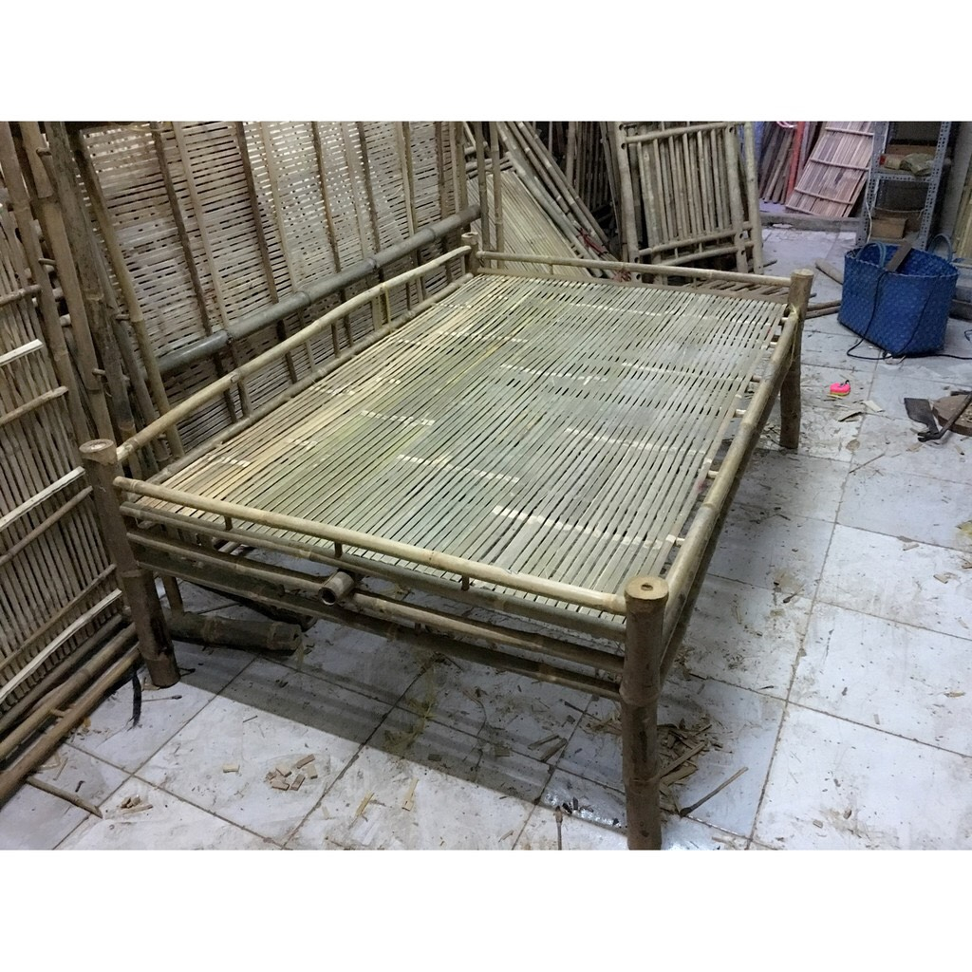
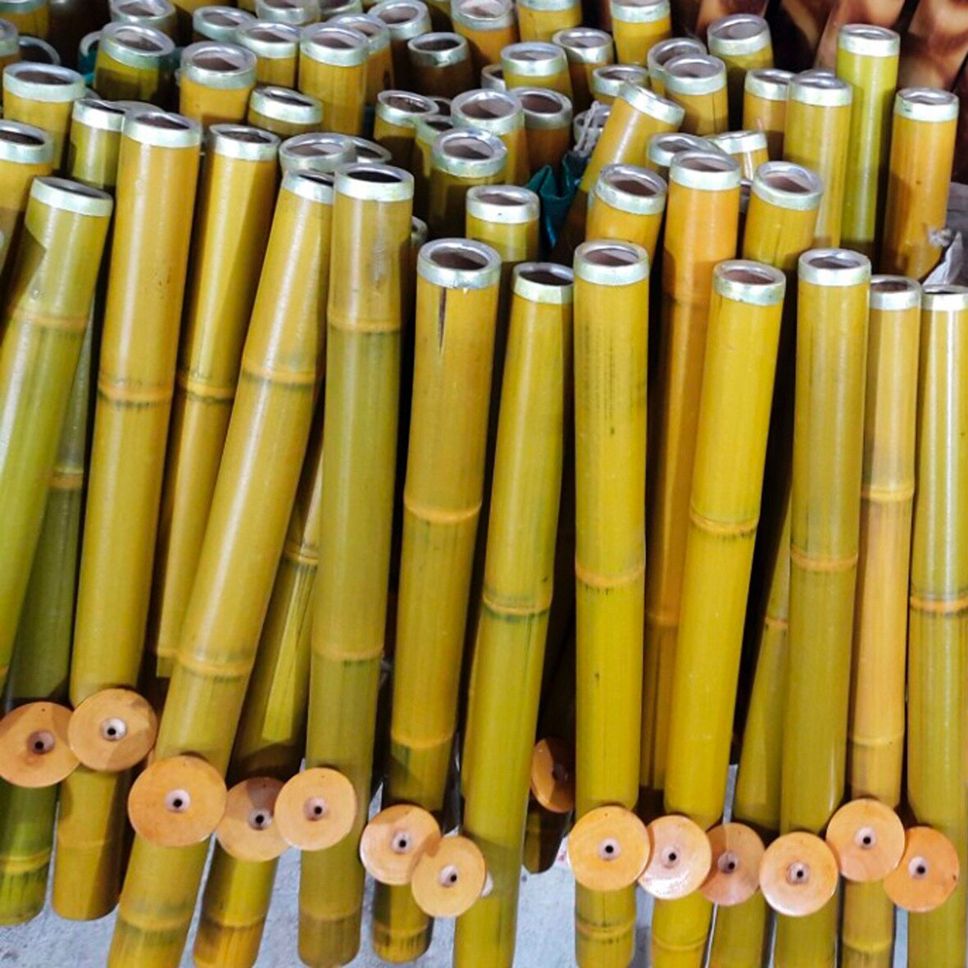
b. Trong đời sống văn hóa, tinh thần
Notes:
Giáo án của Thảo Nguyên (0979818956)

Slide 18
c. Trong chiến đấu và bảo vệ Tổ quốc
Chi tiết, hình ảnh | Sự gắn bó | Nghệ thuật
- Tre lại là đồng chí, là vũ khí (gậy tre, chông tre..)
- Tre xung phong vào xe tăng, đại bác.
- Tre giữ làng, giữ nươc, giữ mái nhà tranh, giữ đồng lúa chín.
- Tre hi sinh bảo vệ con người
- Tre, anh hùng lao động!
- Tre, anh hùng chiến đấu!
Tre dũng cảm, kiên cường, cùng con người xông pha, chiến đấu để bảo vệ Tổ quốc.
Lặp, nhân hóa, động từ mạnh…
Notes:
Giáo án của Thảo Nguyên (0979818956)

Slide 19
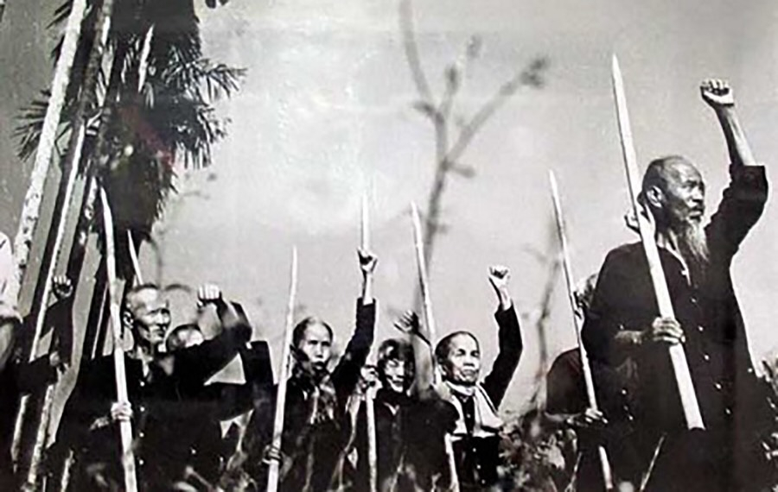
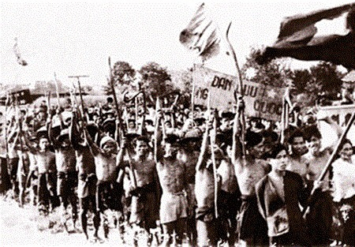
c. Trong chiến đấu và bảo vệ Tổ quốc
Notes:
Giáo án của Thảo Nguyên (0979818956)

Slide 20
Cây tre là người bạn thân của dân tộc Việt Nam, bạn thân của nhân dân Việt Nam.
Trong đời sống sinh hoạt, lao động
Trong đời sống văn hóa, tinh thần
Trong chiến đấu và bảo vệ Tổ quốc
Là cánh tay
Là người nhà.
Là nguồn vui
Là vũ khí
Là đồng chí
➔ Tôn vinh, ca ngợi vai trò của cây tre trong cuộc sống của con người
Notes:
Giáo án của Thảo Nguyên (0979818956)

Slide 21
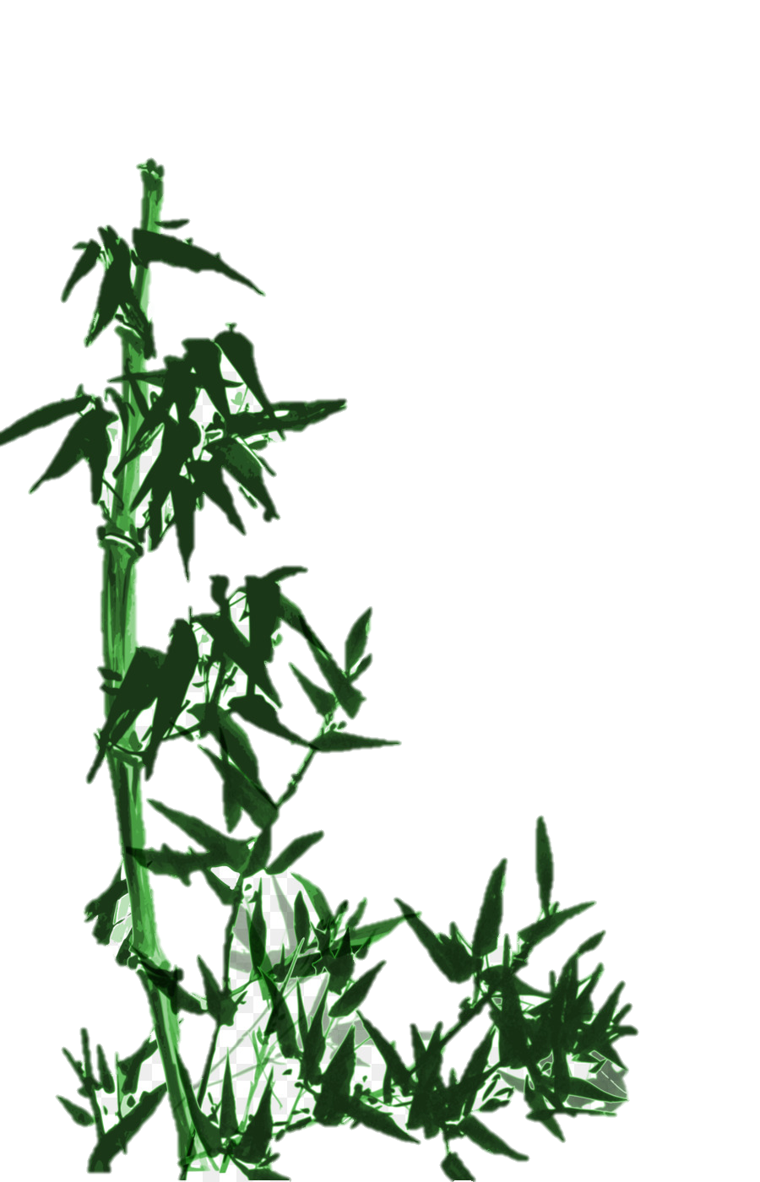
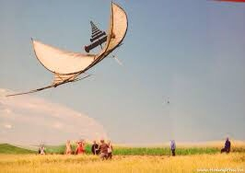
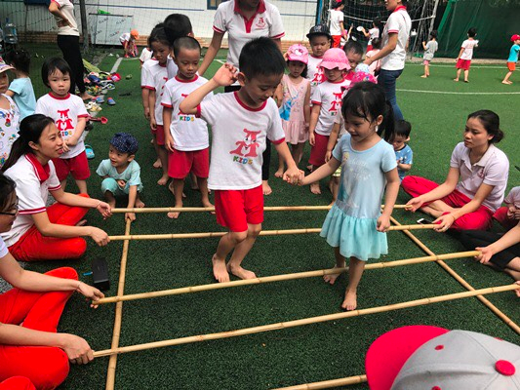
3
Hình ảnh cây tre trong hiện tại và tương lai
Trong hiện tại
Nhạc của trúc, của tre, khúc nhạc đồng quê trong tiếng sáo diều bay lưng trời.
Điệu múa sạp tre, ca vang gõ nhịp những bước chân ta nhảy múa…
➔ Tre gắn bó với đời sống tinh thần, là phương tiện để con người bộc lộ cảm xúc
Notes:
Giáo án của Thảo Nguyên (0979818956)

Slide 22
3
Hình ảnh cây tre trong hiện tại và tương lai
Trong tương lai
- Khẳng định: “sắt thép có thể nhiều hơn tre nứa”, nhưng tre vẫn là một hình ảnh vô cùng thân thuộc, bởi: Tre vẫn là bóng mát, Tre vẫn mang khúc tâm tình,...
+ Tre đã gắn với con người Việt Nam qua rất nhiều thế hệ. Hình ảnh của tre là thân thuộc. Hình ảnh có sự kế tiếp, từ đời này sang đời khác truyền cho nhau. Tin tưởng vào truyền thống văn hóa: uống nước nhớ nguồn.
+ Tre có sức sống mãnh liệt, ở đâu cũng có thể sống được
+ Tre mang những đức tính của người hiền là tượng trưng cao quý của dân tộc Việt Nam.
Notes:
Giáo án của Thảo Nguyên (0979818956)

Slide 23
3
Hình ảnh cây tre trong hiện tại và tương lai
Lời khẳng định, tre vẫn mãi đồng hành cùng con người, mang những giá trị vật chất và tinh thần lớn lao, không thể thay thế được
Trong tương lai
Trong hiện tại
Notes:
Giáo án của Thảo Nguyên (0979818956)

Slide 24
III
TỔNG KẾT
Cây tre Việt Nam
Nghệ thuật
Nội dung
Nhân hóa, ẩn dụ, so sánh, hoán dụ
Lời văn giàu hình ảnh, giàu nhạc điệu
Vẻ đẹp bình dị
Nhiều phẩm chất quý báu
BIỂU TƯỢNG CHO DÂN TỘC VIỆT NAM
Notes:
Giáo án của Thảo Nguyên (0979818956)

Slide 25

HÃY TÌM KIẾM VÀ GHI LẠI MỘT SỐ THÔNG TIN LIÊN QUAN ĐẾN CÂY TRE
Tên một truyện dân gian có liên quan đến cây tre:
………………………………………………………………..
Viết một câu tục ngữ có hình ảnh cây tre: …...........
.......................................................................................
Tên một bài thơ có hình ảnh cây tre:………............
……………………………………………………………….
Tên một số nhạc cụ được làm từ tre:………………..
……………………………………………………………….

Slide 26




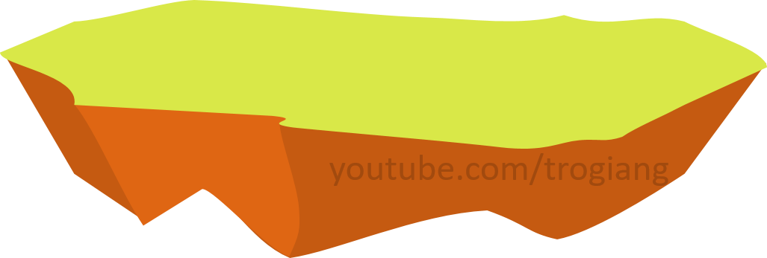

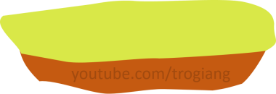
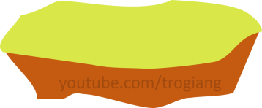
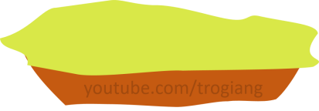



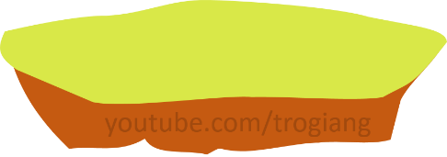
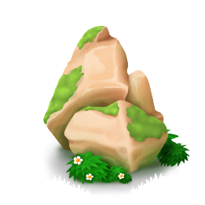

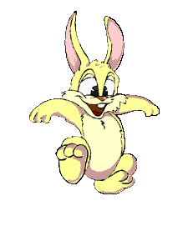
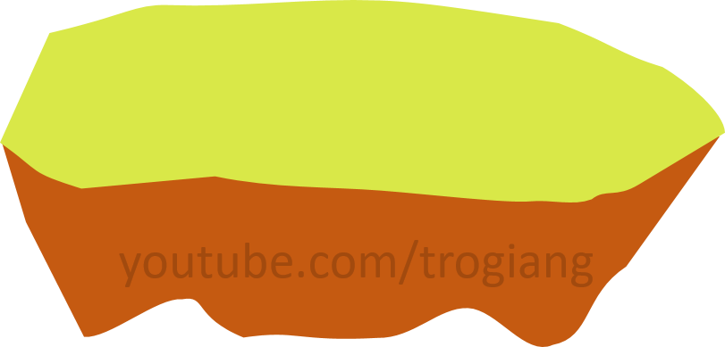
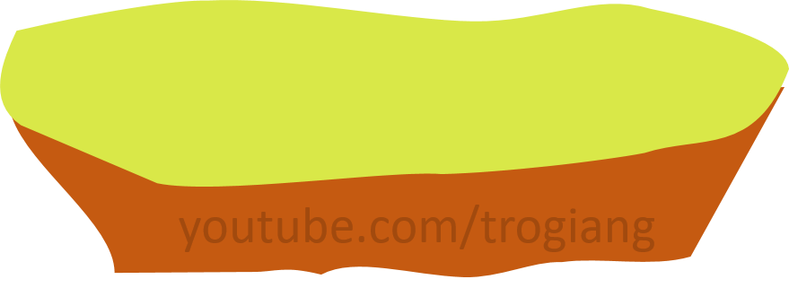
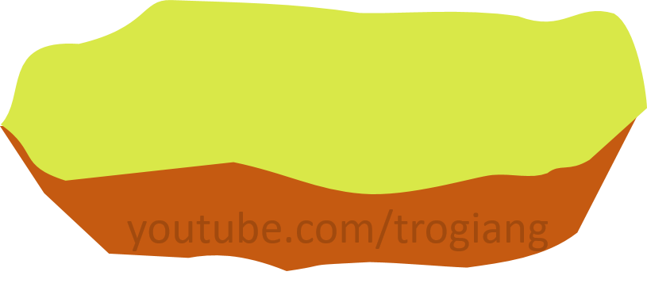
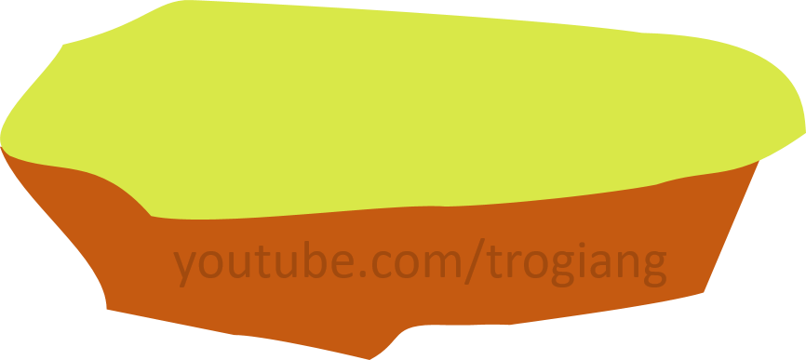
CHÚC MỪNG ĐỘI BẠN THỎ
CONGRATULATIONS RABBIT TEAM
CHÚC MỪNG ĐỘI BẠN CỌP
CONGRATULATIONS TIGER TEAM
5
5
4
4
3
3
2
AI LÊN CAO HƠN
2
1
1
overtop

Slide 27

RABBIT TEAM
Cây tre Việt Nam thuộc thể loại gì?
Kí

Slide 28
RABBIT TEAM
Kể tên các loại cây có họ với cây tre được nhắc đến trong bài?
Nứa, trúc, mai, vầu

Slide 29
RABBIT TEAM
Tre được sử dụng làm vũ khí gì trong chiến đấu?
Làm gậy tầm vông và làm chông

Slide 30
RABBIT TEAM
Trong đoạn trích, nguồn vui mà tre mang lại cho trẻ thơ (tuổi thơ) là từ đâu?
Nguyên liệu từ tre tạo ra que đánh chuyền.

Slide 31
RABBIT TEAM
Đoạn văn: “Suốt một đời người, từ thuở lọt lòng trong chiếc nôi tre, đến khi nhắm mắt xuôi tay, nằm trên giường tre, tre với mình, sống có nhau, chết có nhau, chung thủy” nói lên điều gì?
Sự gắn bó thủy chung của tre với con người trong suốt cả cuộc đời.

Slide 32
TIGER TEAM
Ai là tác giả của “Cây tre Việt Nam”?
Thép Mới

Slide 33
TIGER TEAM
Cây tre từ lâu đã trở thành người bạn thân thiết của người nông dân, biểu tượng cao đẹp về tinh thần, phẩm chất của con người Việt Nam, đúng hay sai?
Đúng

Slide 34
TIGER TEAM
Tác giả đã gọi tre là gì của con người trong kháng chiến?
Tre là đồng chí chiến đấu của con người

Slide 35
TIGER TEAM
"Thành đồng Tổ Quốc" là chỉ danh hiệu miền đất nào?
Nam Bộ

Slide 36
TIGER TEAM
Trong câu “Và sông Hồng bất khuất có cái chông tre”, hình ảnh sông Hồng được dùng theo lối:
Nhân hóa

